Slide 1
面向一小部分程序员的 数学学习相关话题简言
分享人：Ai兔兔
Blog：http://sakigami-yang.me/
GitHub：https://github.com/SakigamiYang

Slide 2

关于兔兔
Ai兔兔（兔子、兔宝）
一个热爱数学的
充满哔哩哔哩味儿的
程序员。
人在魔都。
希望有机会和可爱的IT子们线下交流。
多年的Python、Java、C#、C/C++编程
致使我现在超喜欢Scala。
在IT行业毫无建树。

Slide 3
分享一个单词
看过一眼，一生难忘

Slide 4
aftermath
math = mow（中世纪英语）
[战争、灾害、事故的] 余波

Slide 5
程序员为什么要学习数学
“我买菜用得到微积分吗？”

Slide 6
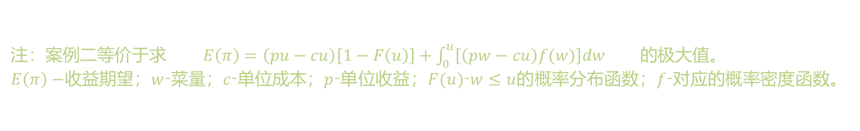
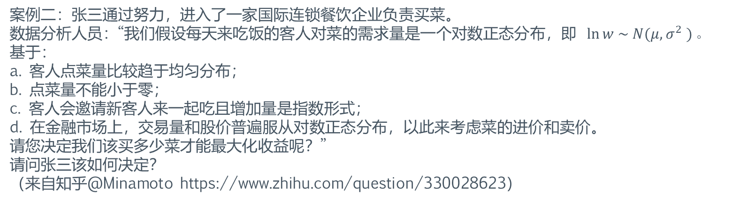
程序员为什么要学习数学——买菜用微积分吗
买菜真的有可能用到微积分。
案例一：张三毕业后来上海打拼，拥有一份每个月赚5000元的采购类工作。经过一段时间的生活，他总结出一个经验，每个月省吃俭用800元买菜一个人生活足够了。
那么请问，他在决定买菜的过程中有没有用到数学？用到微积分了吗？
案例二：张三通过努力，进入了一家国际连锁餐饮企业负责买菜。
数据分析人员：“我们假设每天来吃饭的客人对菜的需求量是一个对数正态分布，即 $\ln{w \sim N(μ, σ^{2} )}。$
基于：
a. 客人点菜量比较趋于均匀分布；
b. 点菜量不能小于零；
c. 客人会邀请新客人来一起吃且增加量是指数形式；
d. 在金融市场上，交易量和股价普遍服从对数正态分布，以此来考虑菜的进价和卖价。
请您决定我们该买多少菜才能最大化收益呢？”
请问张三该如何决定？
（来自知乎@Minamoto https://www.zhihu.com/question/330028623）
※ 如果考虑前一天的菜可以放到转天，且每周考虑有休息日。在计算每一期的买菜量时，就可以得到更复杂的动态规划 Bellman Equation。
这是在经济学上的一个重要工具。
注：案例二等价于求 $E\left(π\right)=\left(pu−cu\right)\left[1−F\left(u\right)\right]+\int_{0}^{u}{\left[\left(pw−cu\right)f(w)\right]dw}$ 的极大值。
$E\left(π\right)−$收益期望；$w$-菜量；$c$-单位成本；$p$-单位收益；$F(u)$-$w≤u$的概率分布函数；$f$-对应的概率密度函数。

Slide 7
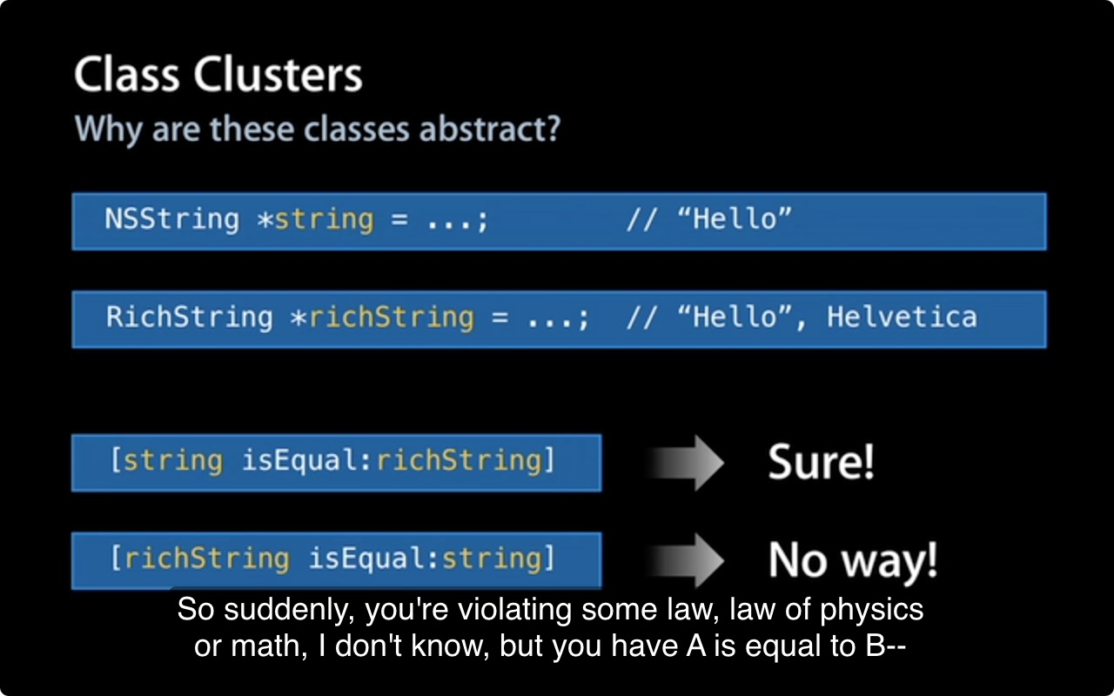
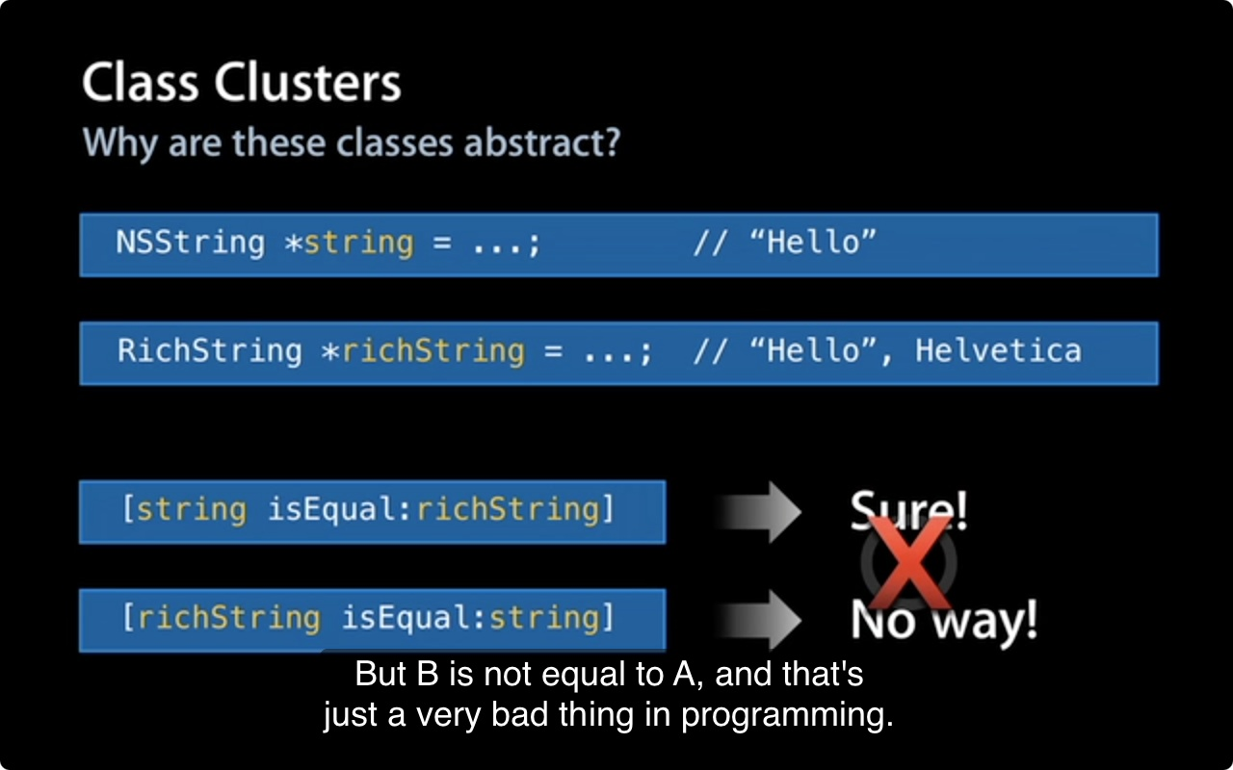
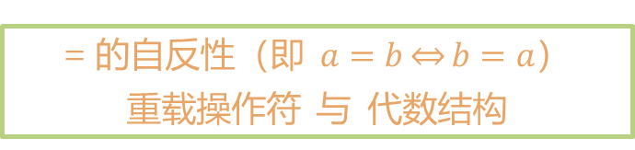
程序员为什么要学习数学——无漏的思维框架
数学是在人类常识/经验上的进一步提炼和补充。
下图来自 Apple WWDC 的软件开发课程
= 的自反性（即 $a=b\overset{⇔}{}b=a$）
重载操作符 与 代数结构

Slide 8
数学是什么 数学要学到什么程度
“「数学好」= 会口算三位数加法”

Slide 9
数学是什么
维基百科：数学是利用符号语言研究数量、结构、变化以及空间等概念的一门学科，从某种角度看属于形式科学的一种。
我的理解：数学 = N × 可计算性的自洽的由公理、定理以及猜想所组成的系统 + 各系统间的关系。

Slide 10
数学学科有哪些分类
数学学科分类标准(MSC)
通用/数学基础 数学史与文献、数理逻辑与数学基础
离散数学/代数学 组合学、序理论/格论/序代数结构、一般代数系统、数论、域论与多项式、交换代数、代数几何、线性代数与多线性代数/矩阵论、结合环与结合代数、非结合环与非结合代数、范畴论/同调代数、K-理论、群论及其推广、拓扑群/李群
分析学 实变函数、测度与积分、复变函数、位势论、多复变函数与解析空间、特殊函数论、常微分方程、偏微分方程、动力系统与遍历论、差分方程与函数方程、序列/级数/发散级数（求和法）、逼近论、欧氏空间上的调和分析（傅里叶分析）、抽象调和分析、积分变换/算子演算、积分方程、泛函分析、算子理论、变分法与最优控制/最优化
几何学/拓扑学 几何学、凸几何与离散几何、微分几何、一般拓扑学、代数拓扑、流形与胞腔复形、大范围分析与流形上的分析
应用数学/其他 概率论与随机过程、统计学、数值分析、计算机科学、质点力学与系统力学、(可变形)固体力学、流体力学、光学/电磁学、经典热力学、热传导、量子理论、统计力学/物质结构、相对论与引力理论、天文学与天体物理学、地球物理、运筹学/数学规划、博弈论/数理经济学/数理社会学/数理行为科学、生物学与其他自然科学、系统论/控制论、信息与通信/电路、数学教育

Slide 11
数学要学到什么程度
域间共性
系统推理
对不同系统进行概念共性抽象
反思怀疑系统可靠性
考虑系统内各元素的无矛盾性
执行计算
查询公式定理进行计算
感性认知
感性具象的认知

Slide 12
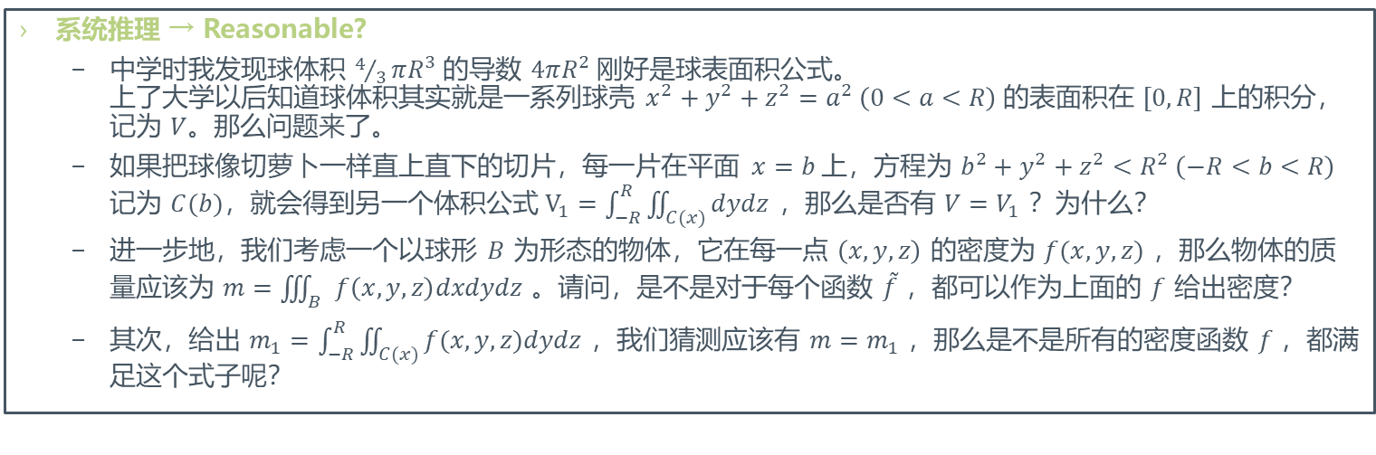
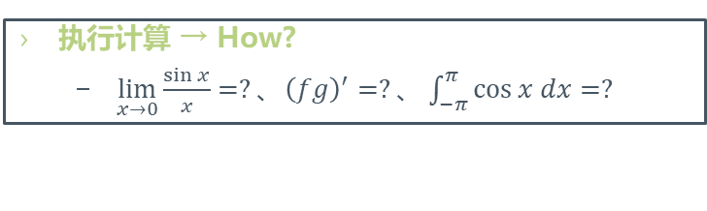
一个简单的例子
以微积分来举例
感性认知 → What?
积分是什么？分割的面积？微量的求和？
执行计算 → How?
$\lim_{x→0}{\frac{\sin{x}}{x}}=?、{\left(fg\right)}^{′}=?、\int_{−π}^{π}{\cos{x dx}=?}$
系统推理 → Reasonable?
中学时我发现球体积 $4/3πR^{3} 的导数$ $4πR^{2} 刚$好是球表面积公式。 上了大学以后知道球体积其实就是一系列球壳 $x^{2}+y^{2}+z^{2}=a^{2} \left(0<a<R\right) 的$表面积在 $[0, R]$ 上的积分，记为 $V$。那么问题来了。
如果把球像切萝卜一样直上直下的切片，每一片在平面 $x=b$上，方程为 $b^{2}+y^{2}+z^{2}<R^{2} \left(−R<b<R\right)$ 记为 $C(b)$，就会得到另一个体积公式$V_{1}=\int_{−R}^{R}{\iint_{C(x)}{dydz}}$ ，那么是否有 $V=V_{1}$ ？为什么？
进一步地，我们考虑一个以球形 $B$ 为形态的物体，它在每一点 $\left(x, y, z\right)$ 的密度为 $f(x, y, z)$ ，那么物体的质量应该为 $m=\iiint_{B}{f\left(x, y, z\right)dxdydz}$ 。请问，是不是对于每个函数 $\tilde{f}$ ，都可以作为上面的 $f$ 给出密度？
其次，给出 $m_{1}=$ $\int_{−R}^{R}{\iint_{C(x)}{f(x, y, z)dydz}}$ ，我们猜测应该有 $m=m_{1}$ ，那么是不是所有的密度函数 $f ，$都满足这个式子呢？
域间共性 → Higher (abstraction)?
傅里叶变换 和 最小二乘逼近 的关系是什么？（分析数学→线性代数的跨域 衍生 泛函）

Slide 13
数学学习经验分享
抽象→具象 低维→高维
精确→近似 通解→特例

Slide 14
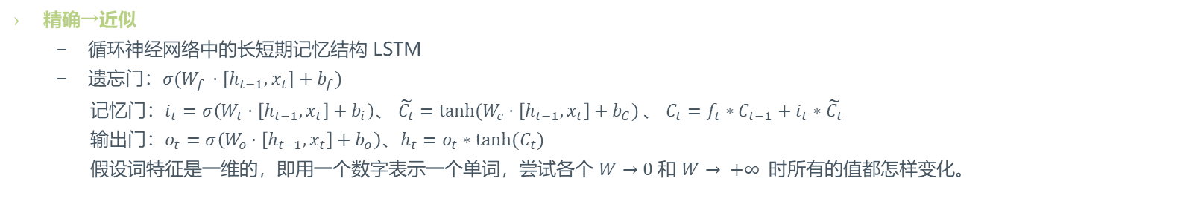
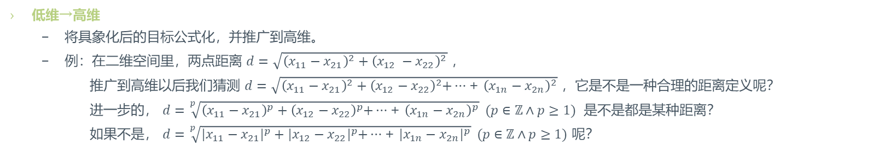
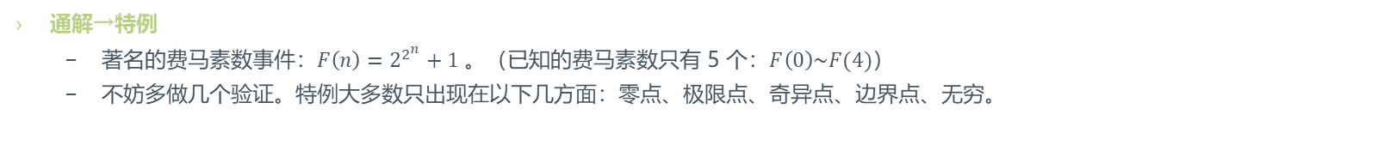
如何理解并思考数学模型
抽象→具象
抽象概念具象化，先定一个小目标：能在纸上画出来。
对维度和图形复杂度的限制：（二维）一个点、一根直线、一个圆；（三维）一个嵌入平面、一个球 等等，都可能会成为验证猜测的平凡例子，且容易验证。
低维→高维
将具象化后的目标公式化，并推广到高维。
例：在二维空间里，两点距离 $d=\sqrt{{\left(x_{11}−x_{21}\right)}^{2}+{\left(x_{12} −x_{22}\right)}^{2}}$ ，
推广到高维以后我们猜测 $d=\sqrt{{\left(x_{11}−x_{21}\right)}^{2}+{\left(x_{12}−x_{22}\right)}^{2}\text{+}…\text{+ }{\left(x_{1n}−x_{2n}\right)}^{2}}$ ，它是不是一种合理的距离定义呢？
进一步的， $d=\sqrt[p]{{\left(x_{11}−x_{21}\right)}^{p}+{\left(x_{12}−x_{22}\right)}^{p}\text{+}…\text{+ }{\left(x_{1n}−x_{2n}\right)}^{p}} (p∈ℤ∧p≥1)$ 是不是都是某种距离？
如果不是， $d=\sqrt[p]{{|x_{11}−x_{21}|}^{p}+{|x_{12}−x_{22}|}^{p}\text{+}…\text{+ }{|x_{1n}−x_{2n}|}^{p}} (p∈ℤ∧p≥1)$ 呢？
精确→近似
循环神经网络中的长短期记忆结构 LSTM
遗忘门：$σ(W_{f} ⋅\left[h_{t−1}, x_{t}\right]+b_{f})$
记忆门：$i_{t}=σ\left(W_{t}⋅\left[h_{t−1}, x_{t}\right]+b_{i}\right)、 \tilde{C_{t}}=\tanh{(W_{c}⋅\left[h_{t−1}, x_{t}\right]+b_{C})}、 C_{t}=f_{t}∗C_{t−1}+i_{t}∗\tilde{C_{t}}$
$输出门$：$o_{t}=σ\left(W_{o}⋅\left[h_{t−1}, x_{t}\right]+b_{o}\right)、h_{t}=o_{t}∗tanh⁡(C_{t})$
假设词特征是一维的，即用一个数字表示一个单词，尝试各个 $W→0 和$ $W→ +∞ 时所有$的值都怎样变化。
通解→特例
著名的费马素数事件：$F\left(n\right)=2^{2^{n}}+1 。$（已知的费马素数只有 5 个：$F\left(0\right)\sim F(4)$）
不妨多做几个验证。特例大多数只出现在以下几方面：零点、极限点、奇异点、边界点、无穷。

Slide 15
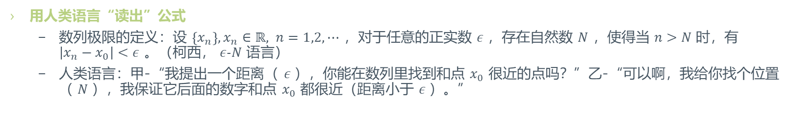

如何记忆数学知识
用人类语言“读出”公式
数列极限的定义：设 $\left\{x_{n}\right\}, x_{n}∈ℝ, n=1,2,⋯$ ，对于任意的正实数 $ε$ ，存在自然数 $N$ ，使得当 $n>N$ 时，有 $\left|x_{n}−x_{0}\right|<ε$ 。（柯西， $ε−N$ 语言）
人类语言：甲-“我提出一个距离（ $ε$），你能在数列里找到和点 $x_{0}$ 很近的点吗？”乙-“可以啊，我给你找个位置（ $N$），我保证它后面的数字和点 $x_{0}$ 都很近（距离小于 $ε$）。”
了解数学史的一些小故事/黑历史
二维笛卡尔坐标系的直线方程 $y=kx+b$ 为什么选用 $k$ 和 $b$ 两个字母？
$$y=kx+b$$
коэффициент
coefficient
bias
了解基本的运算规则，记不住的知识知道去哪里查找概念
维基百科
math.stackexchange.com
（Stack Exchange network consists of 177 Q&A communities including Stack Overflow）
csdn（误）

Slide 16

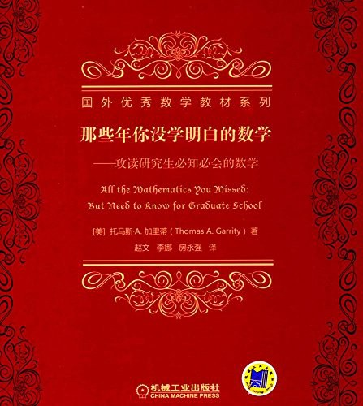
书籍推荐
https://book.douban.com/subject/27081341/

Slide 17
面向程序员的 数学学科地图
秘籍一般都是残卷
自己总结，认知所限，可能不全

Slide 18
Fin.
感谢大家百忙之中抽出时间的聆听
分享人：Ai兔兔
Blog：http://sakigami-yang.me/
GitHub：https://github.com/SakigamiYang

